Slide 1
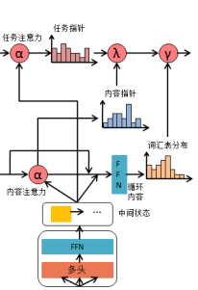
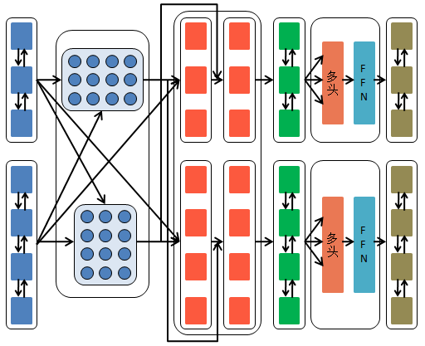

编码器
解码器
输出
任务1
迁移
编码器
解码器
输出
任务2
迁移
…
…
…
迁移
编码器
解码器
输出
任务N

